Slide 1

«Практики современного урока по иностранному языку».
Выполнила : учитель МБУ «Школа №40» Бояркина Т.Н.

Slide 2

Новая образовательная парадигма выдвигает на первое место не знания, умения и навыки, а личность ребёнка, её развитие посредством образования.

Slide 3
На современном этапе обучения существуют уже хорошо зарекомендовавшие себя методики и технологии.
- игровая технология
- икт технологии
- кейс-технология
- метод проектов
- здоровьесберегающие технологии
технология интерактивного обучения
обучение в сотрудничестве
- развивающие технологии

Slide 4
Метод проектов
повышается уровень культуры обучающихся;
устанавливаются межпредметные связи;
растет самооценка личности;
обучающиеся учатся добывать знания;
получают опыт владения современными компьютерными технологиями;
расширяют границы владения языком, получая опыт от практического его использования,
учатся слушать иноязычную речь и слышать, понимать друг друга при защите проектов.
работают со справочной литературой, словарями, компьютером;
развивают творческие способности.

Slide 5
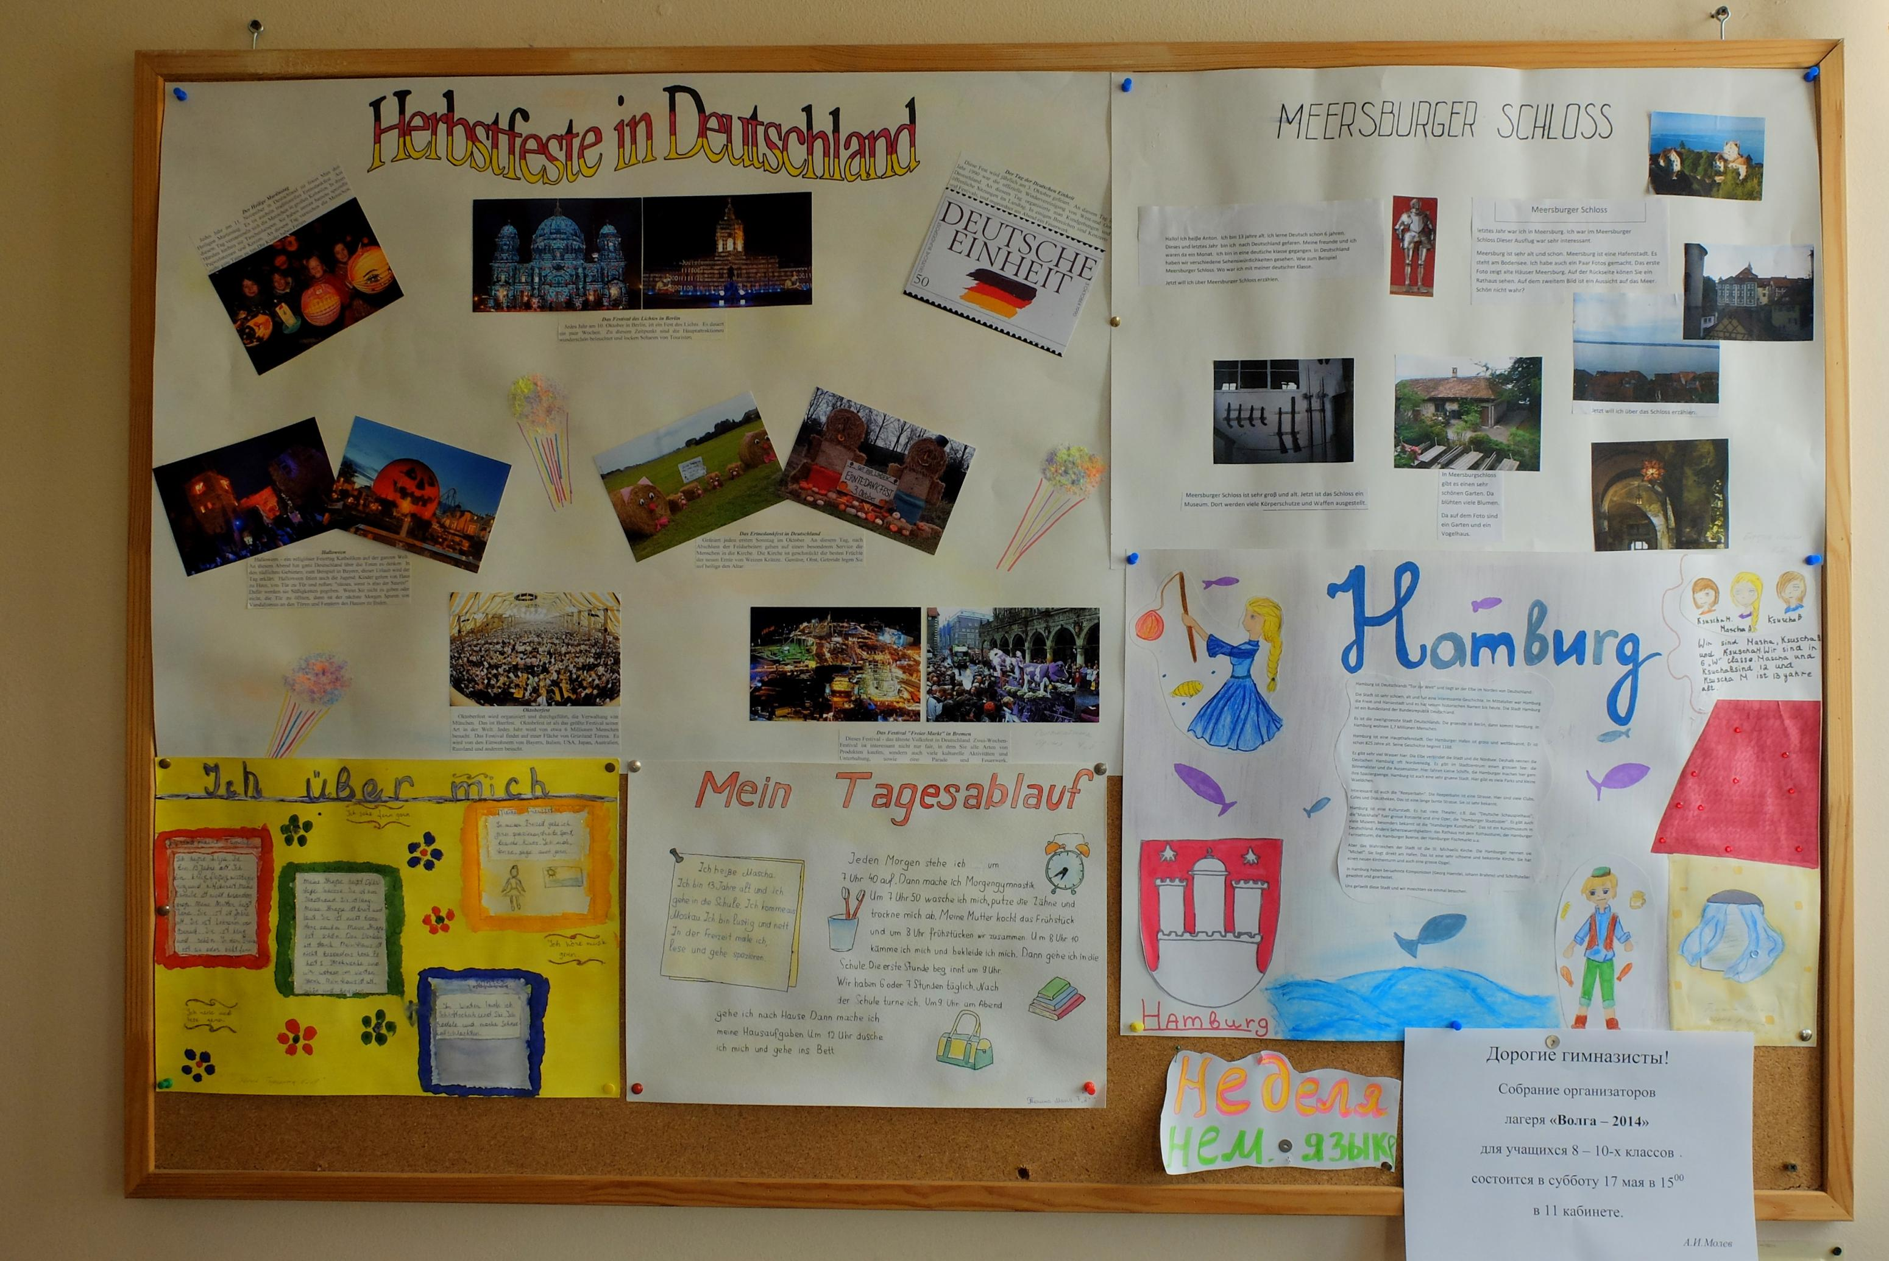
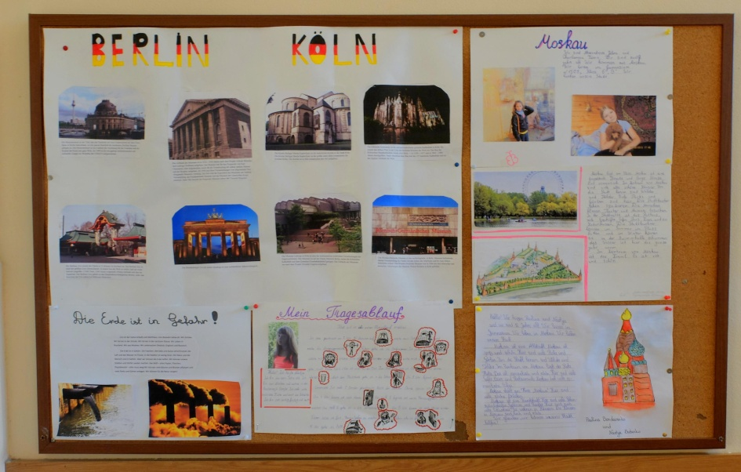
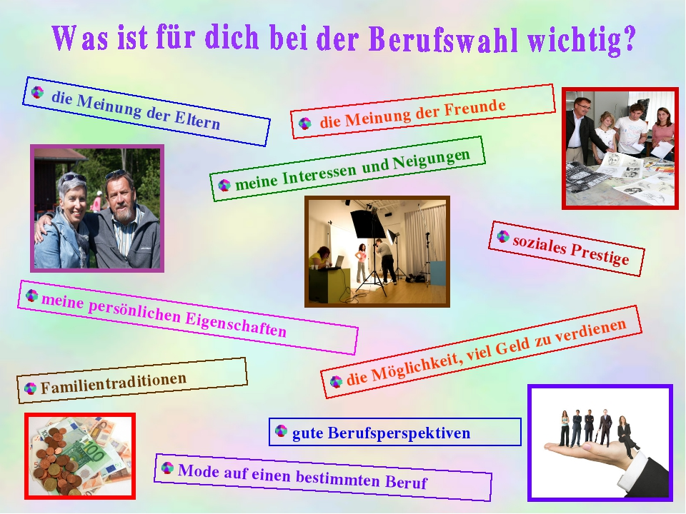
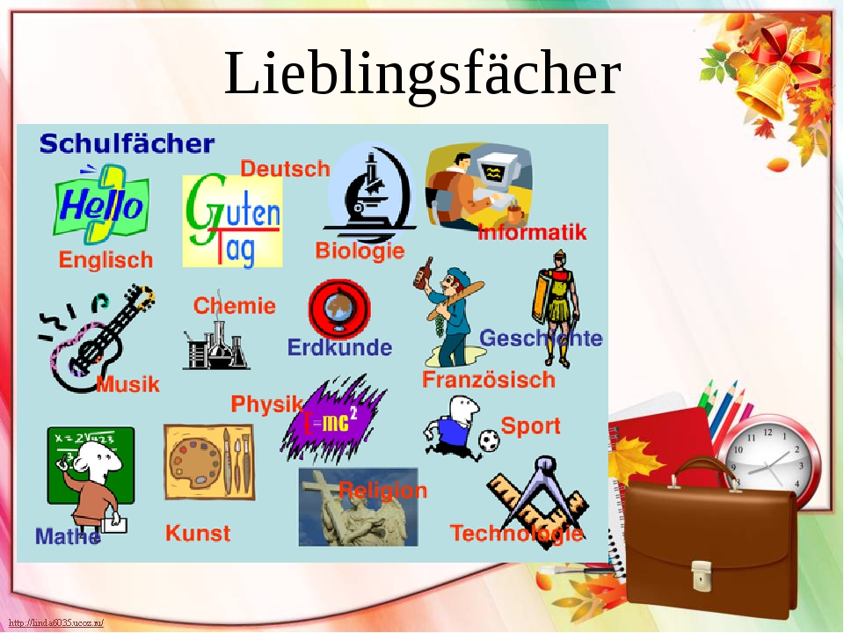
Проекты обучающихся .

Slide 6
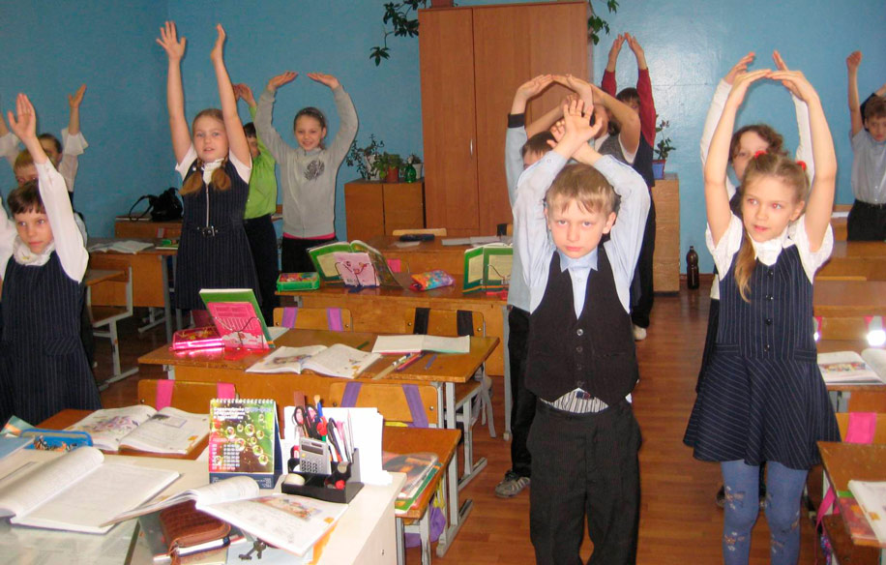
Здоровьесберегающие технологии.

Slide 7
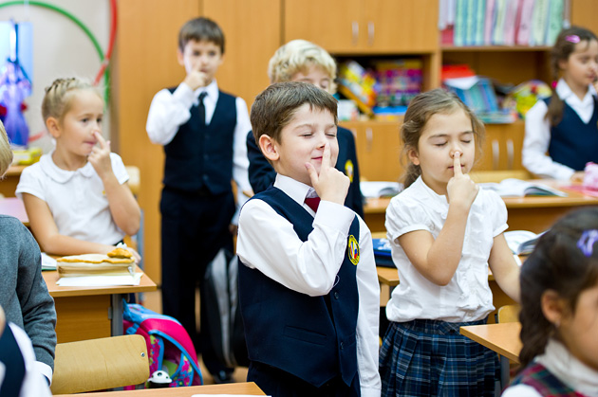
Игровые технологии .
Повышают эффективность преподавания, делают процесс обучения более интересным, способствуют успешному усвоению изученного материала, формируют навыки коллективной работы.

Slide 8
Любимые игры.
«Снежный ком»
«Поле чудес»
«Съедобное, несъедобное»
«Аукцион»
«Лишний стул»
«Счетовод»
«Отгадай, что это?»

Slide 9
ИКТ технологии.
Возможности использования интернет ресурсов огромны. На уроке учитель вместе с учащимися может решить ряд дидактических задач:
- формирование и совершенствование языковых навыков и умений чтения, письма, говорения, аудирования;
- расширение активного и пассивного словарей
- приобретение культурологических знаний;
-формирование культуры общения;
-формирование устойчивой мотивации познавательной деятельности,
-потребности к использованию иностранного языка для целей подлинного общения;
-формирование навыков работы в группе.

Slide 10
ИКТ технологии открывают возможность к очень интересным способам овладения иностранного языка.
использование языковых тренажеров ;
оnline общение в соцсетях;
оnline тестирование ;
оnline словари;
мультимедийные презентации ;
компьютерные игры по необходимым темам;
мультфильмы с субтитрами на иностранном языке и наоборот ;
видеоуроки и т.д.

Slide 11
Развивающие технологии.
В основе технологии лежат творческие задания для развития обучающегося:
художественный перевод стихов;
иллюстрированное сочинение;
презентации;
выполнение макетов, поделок;
оформление и защита рефератов;
составление кроссвордов и т.д.

Slide 12
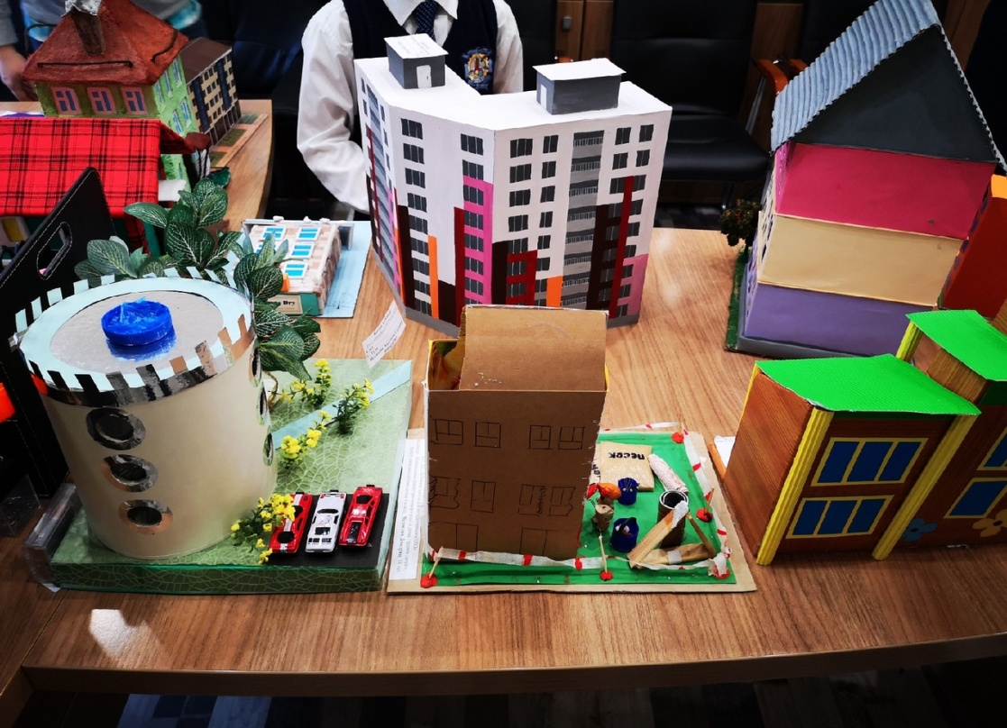
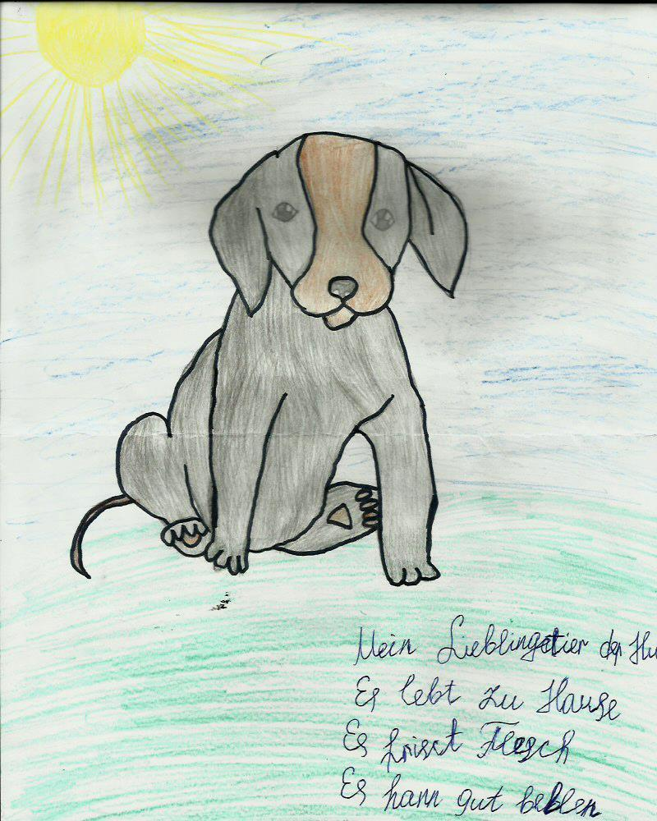
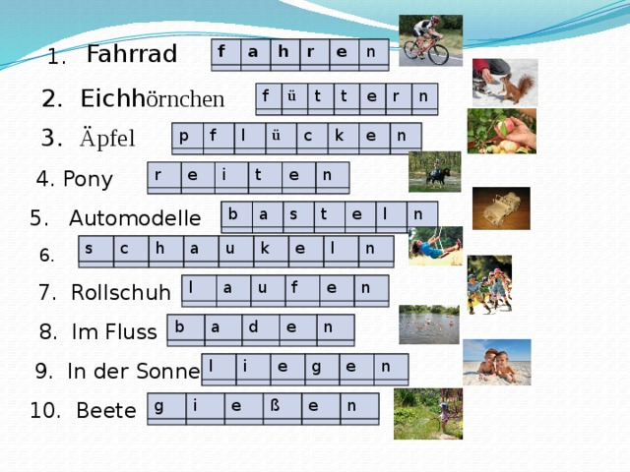

Творческие работы обучающихся.

Slide 13
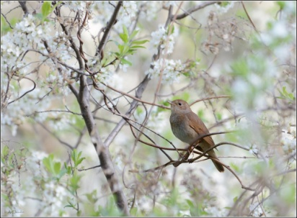
Весна(перевод стихотворения Ф. Зайдель „Der Frühling”).
Что журчит, что шумит, что несется так быстро?
Что сверкает на солнце? Что мерцает в дали?
На вопрос мой ручей прожурчит прозаично:
"Весна, весна, весна в пути! "
Что волнует мне кровь, ярким светом струится?
Что же это так чудно звучит?
На вопрос мой шумящая роща ответит:
"Весна, весна, весна в дверь стучит!"
Что теплом согревает? Что ликует отрадно?
Что творит на земле чудеса?
И соловушки голос пропоет мне сладко:
"Весна, весна, милый друг, весна!"

